Slide 1
Cyril QC
An integration testing framework

Slide 2
Motivace 1
každá aplikace musí mít automatické testy
unit testy
testují jen malou část (jednu třídu)
v testu se duplicitně implementuje logika třídy
externí moduly jsou mockovány a tedy není ověřena společná funkčnost
lepší jeden integrační/systémový test, než 10 dílčích unit testů

Slide 3
Motivace 2
testy založení na datech
vstupní data + předpokládaná výstupní data
takovéto dvojice může připravovat neprogramátor (analytik)
jazyk na popis testů musí umět
poslat vstupní data ke zpracování
získat výstupní data
normalizovat (odstranit čas, setřídit)
porovnat s předpokládanými daty
GUI se automaticky testují špatně, potřeba specializovný nástroj (Selenium, jfcUnit), odkládáme

Slide 4


Řešení
standard na testování
jednoduché zapojení do libovolného buidovacího sytému (Maven, Gradle), UI (Eclipse)
zobrazení výsledků v CI (Jenkins)
lepidlo na spojení obou systémů
přidány operace na porovnání
souborové operace jednoduše
velké množství rozšíření na práci všeho druhu

Slide 5
CyrilQC - Hello World
standardní ant build soubor
targety test* označují jednotlivé testy
<project>
<target name="test-hello-world">
<echo>Hello World</echo>
</target>
</project>

Slide 6
CyrilQC - reálný test
<property name=”baseURL” value=”http://localhost:8080/myApp”/>
<target name="test-enumerations-1">
<get src="${baseURL}/enumerations/delete_all" dest="delete-all.txt"/>
<sleep seconds=”2”/>
<get src="${baseURL}/enumerations" dest="empty.json"/>
<assertfileequals expected=”expected/empty.json” actual=”empty.json”/>
<get src="${baseURL}/enumerations/insert_1" dest="insert-1.txt"/>
<sleep seconds=”2”/>
<get src="${baseURL}/enumerations" dest="data-1.json"/>
<assertfileequals expected=”expected/data-1.json” actual=”data-1.json”/>
</target>

Slide 7
CyrilQC - multi test
targety multitest* obsahují několik testů v elementech test
<target name="multitest">
<test name="test-1">
<echo>THIS IS TEST 1</echo>
</test>
<test name="test-2">
<echo>THIS IS TEST 2</echo>
</test>
</target>

Slide 8
CyrilQC - foreach 1
<target name="multitest-sql">
<foreach target="check-sql" param="selectFile" inheritrefs="true">
<path>
<fileset dir="${tests.home}">
<include name="**/*.sql"/>
</fileset>
</path>
</foreach>
</target>

Slide 9
CyrilQC - foreach 2
<target name="check-sql">
<basename property="testBase" file="${selectFile}" suffix=".sql"/>
<test name=”test-${testBase}”>
<sql src=”${selectFile}” output=”actual/${testBase}.txt”
url=”jdbc:postgresql://localhost/test” userid=”db” password=”veslo” />
<assertfileequals expected=”expected/${testBase}.txt”
actual=”actual/${testBase}.txt”/>
</test>
</target>

Slide 10
CyrilQC - konvence
test* | jeden test
multitest* | několik testů, každý v elementu <test>
before-scan* after-scan* | spuštěny před a po analýze existujícíh testů
before-module* after-module* | spuštěny jednou před všemi testy a po všech testech
before-test* after-test* | spuštěny před každným testem a po každém testu, požno využít property TEST_NAME

Slide 11
Spuštění
stejně jako jiný junit test
Maven
Ant
Gradle
Eclipe
Idea
Netbans
cmd

Slide 12
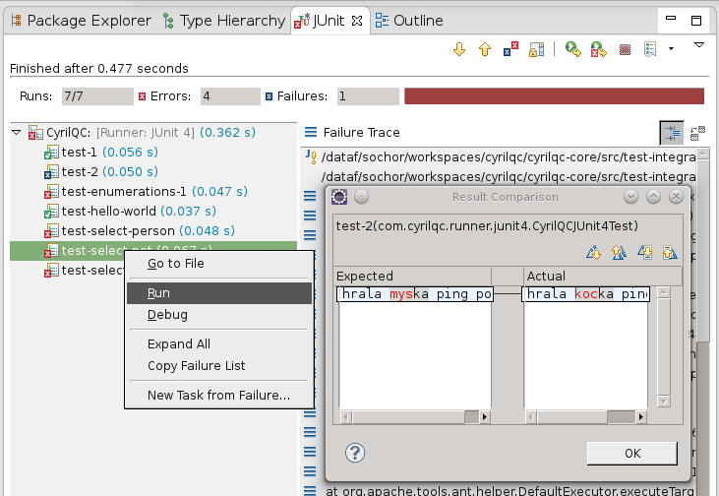

Slide 13
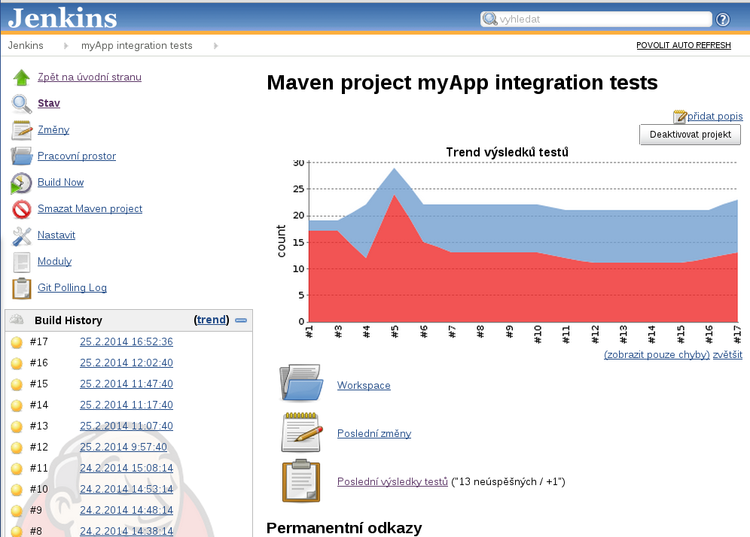

Slide 14
Odkazy
https://github.com/cyrilsochor/cyrilqc
cyril.sochor@gmail.com

